Slide 1
Подготовила: Платонова А.Г.
Город Ярославль
МДОУ № 229

Slide 2
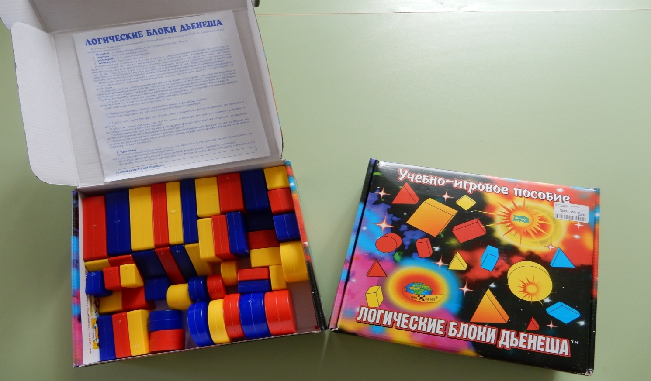
Использование блоков Дьенеша с целью развития логико-математических представлений у детей дошкольного возраста.

Slide 3
Логические блоки придумал венгерский
математик, психолог и педагог
Золтан Пан Дьенеш (1916-2014).
Автор игрового подхода к развитию детей, идея которого
заключается в освоении детьми математики посредством
увлекательных логических игр.

Slide 4
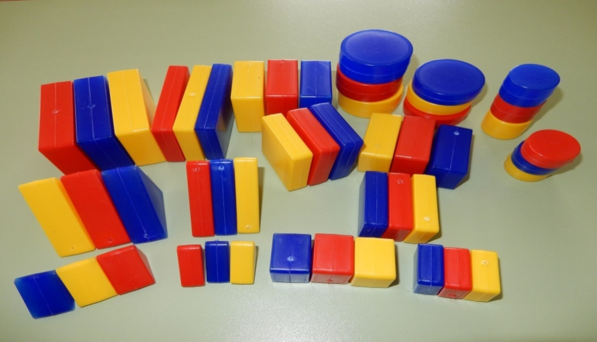
Логические блоки Дьенеша представляют собой
набор из 48 геометрических фигур:
а) четырёх форм (круги, треугольники, квадраты, прямоугольники);
б) трёх цветов (красные, синие, жёлтые);
в) двух размеров (большие и маленькие);
г) двух видов толщины (толстые и тонкие).
В наборе нет ни одной одинаковой фигуры.
Каждая геометрическая фигура характеризуется четырьмя признаками:
- формой,
- цветом,
- размером,
- толщиной.

Slide 5
Логические блоки Дьенеша
в доступной форме знакомят детей с цветами, формами, размерами, толщиной предметов, начальными знаниями по математике и основами информатики.
Этому всему ребёнок научится, играя и выполняя различные манипуляции с блоками: выкладывание, разбиение, перестроение по заданному образцу и т.д.
Набор развивает:
- творческий потенциал;
логическое мышление;
мыслительные операции (классификация, сравнение, анализ, обобщение);
познавательные процессы (ощущение, восприятие, внимание, память,
воображение);
мелкую моторику.

Slide 6
Первый этап.
Прежде чем приступить к играм и упражнениям, предоставьте детям возможность самостоятельно познакомиться с логическими блоками. Пусть они используют их по своему усмотрению в разных видах деятельности. В процессе разнообразных манипуляций с блоками дети устанавливают, что они имеют различную форму, цвет, размер, толщину. После такого самостоятельного знакомства можно перейти к играм и упражнениям.
В зависимости от возраста можно использовать не весь комплект, а какую-то его часть: сначала блоки разные по форме, цвету, но одинаковые по размеру и толщине (12 штук),
затем разные по форме, цвету и размеру, но одинаковые по толщине (24 штуки) и в конце – полный комплект фигур (48 штук). Это важно, т.к. чем разнообразнее материал, тем сложнее абстрагировать одни свойства от других, а значит, и сравнивать, и классифицировать, и обобщать.

Slide 7
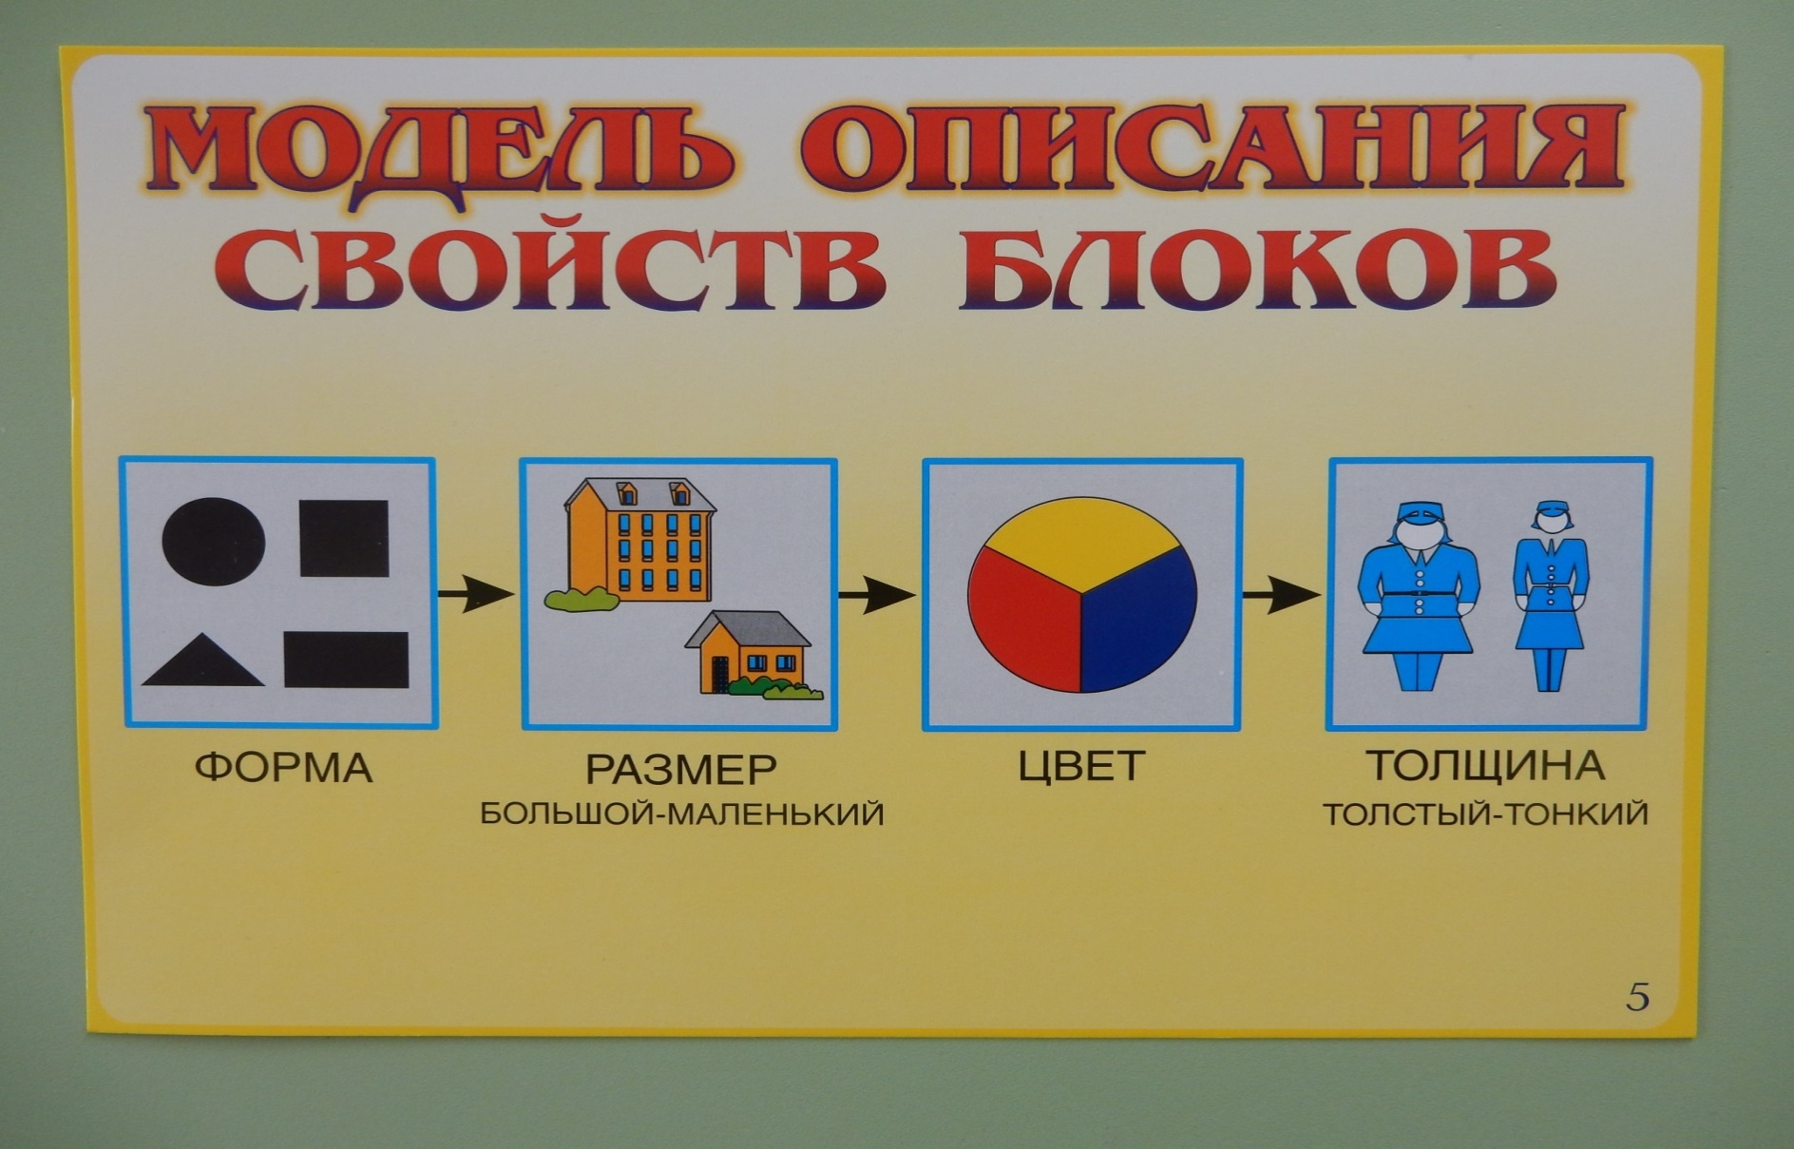
Наряду с логическими блоками в работе применяются карточки, на которых условно обозначены свойства блоков.

Slide 8
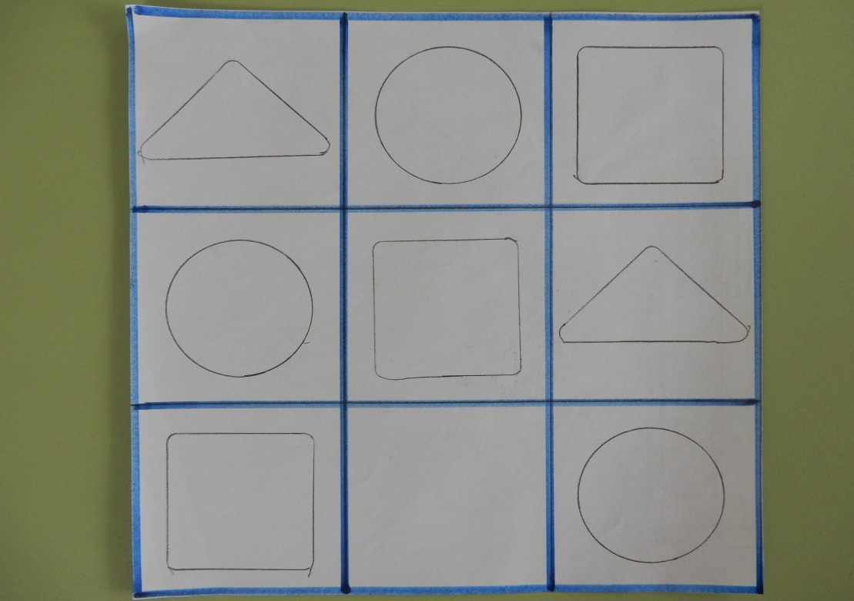
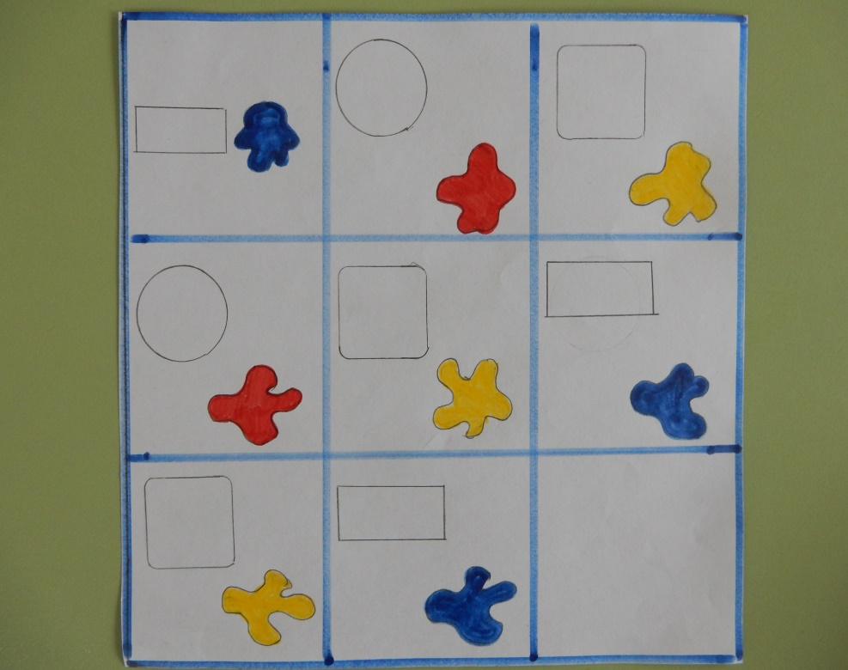
Начинаем с простого.
Для первого знакомства с карточками используйте следующие упражнения:
Нужно выбрать все фигуры, соответствующие данному знаку (разложить по коробкам со значками).
«Какой фигуры не хватает». Квадрат разделите на 9 частей. В 8-ми из них определённые значки. Ребёнок должен понять и объяснить, какой фигуры не хватает. В квадрате может быть указан один или два признака фигурки.

Slide 9
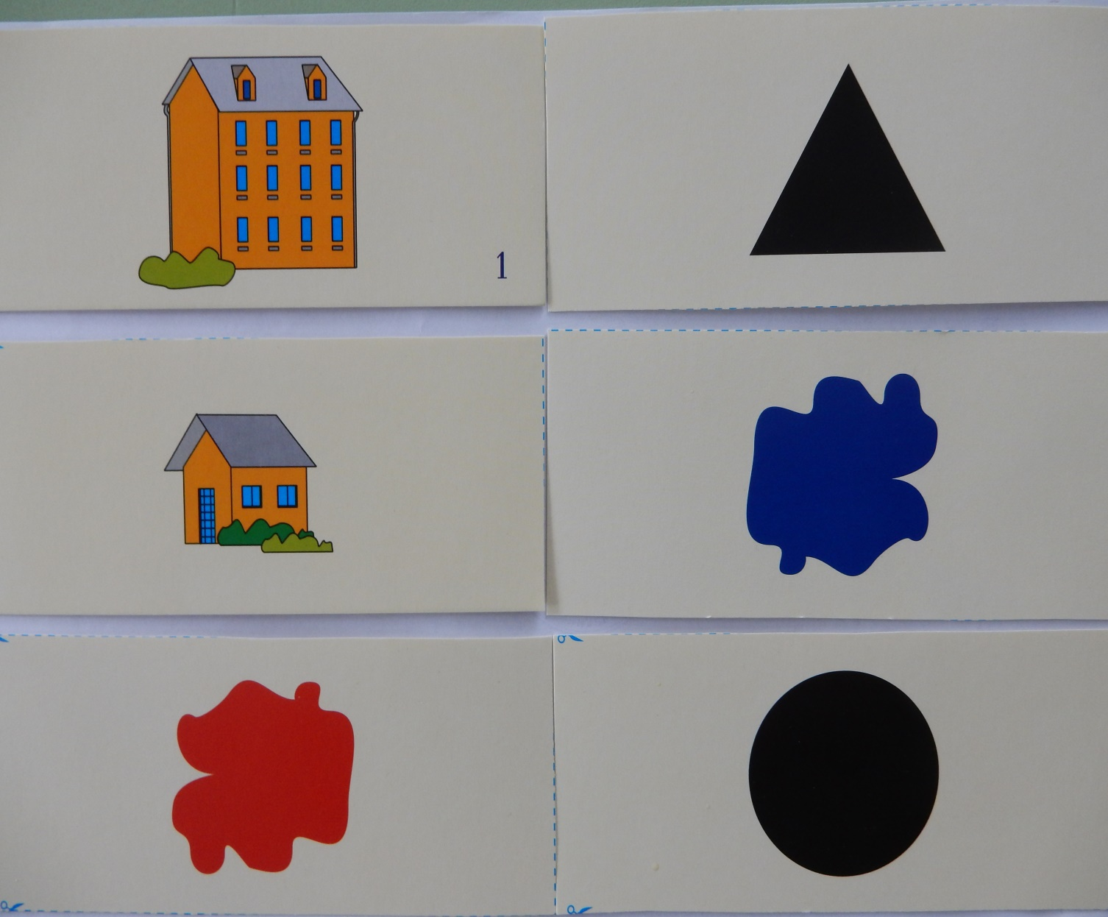
Классификация блоков по двум свойствам:
1. размер и форма, 2. размер и цвет, 3. цвет и форма.
Карточки – свойства помогают детям перейти от наглядно-образного к наглядно-схематичес-кому мышлению.

Slide 10
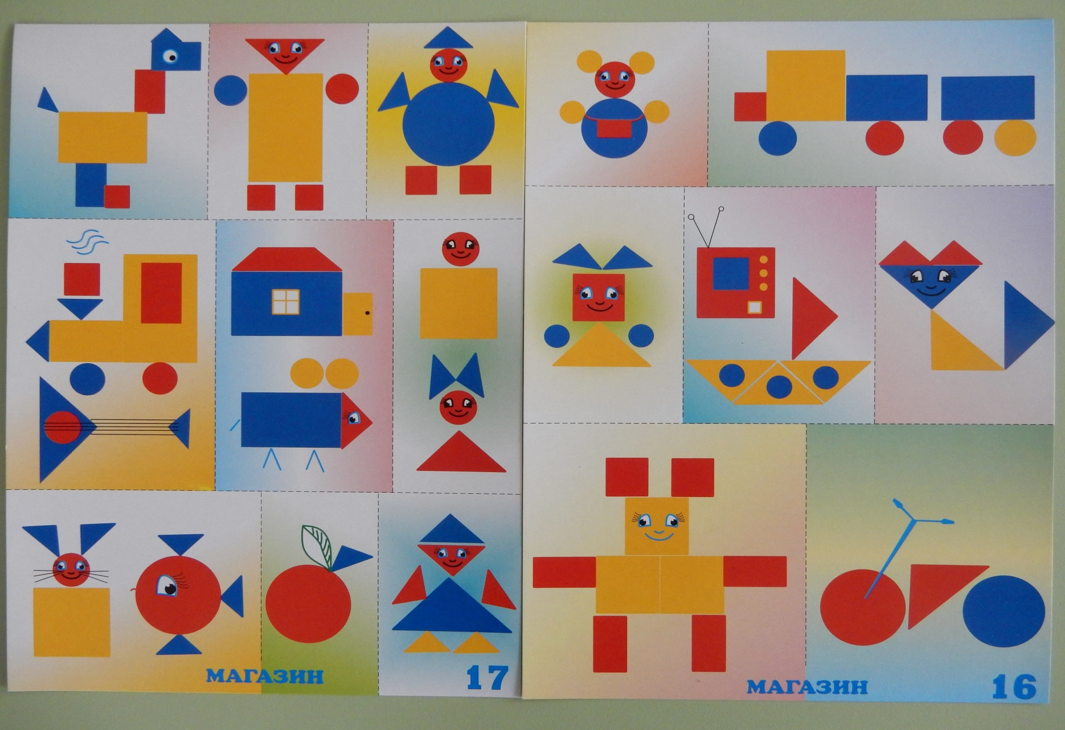
Моделирование из блоков Дьенеша.
(Использование плоскостного варианта блоков.)

Slide 11
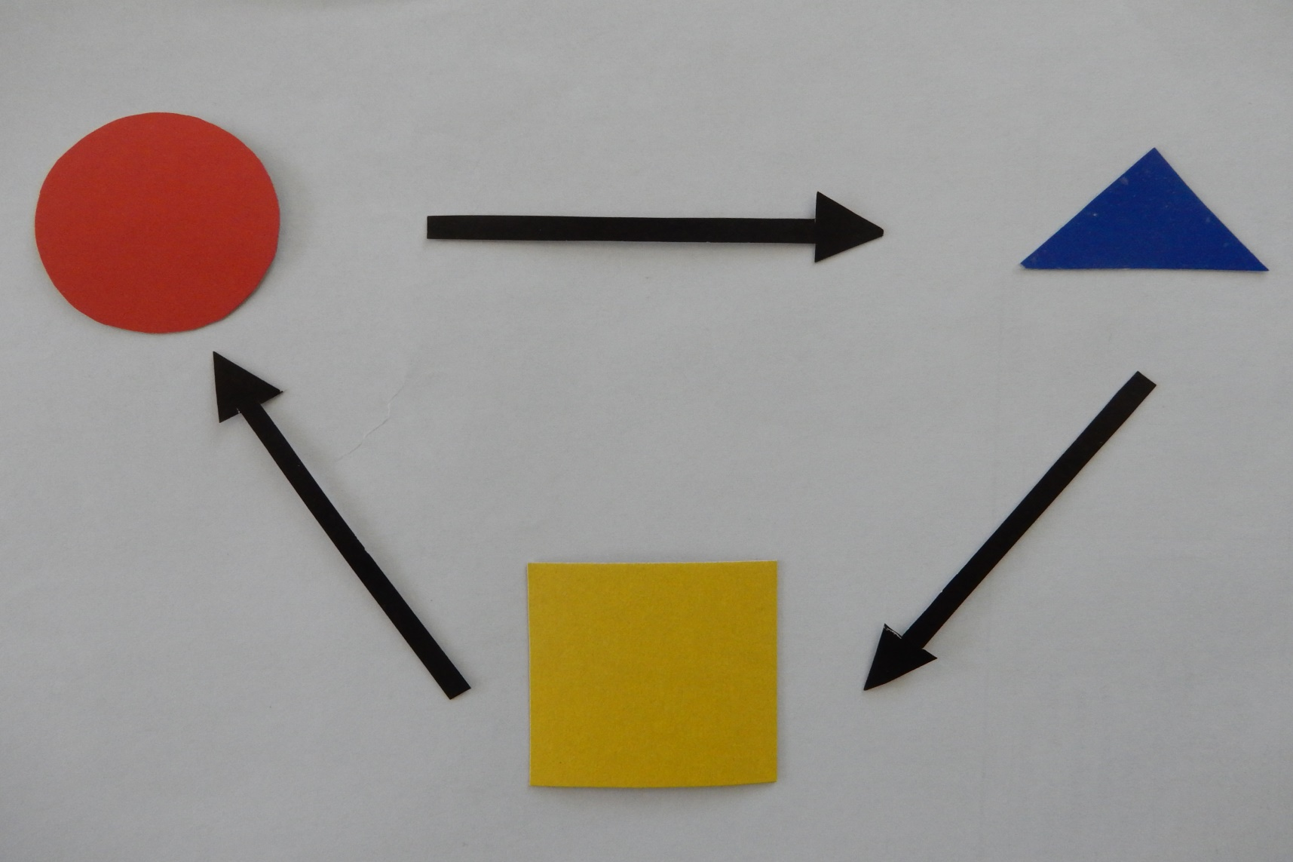
Схемы на составление линейного алгоритма по трём свойствам: по форме, цвету и размеру.

Slide 12
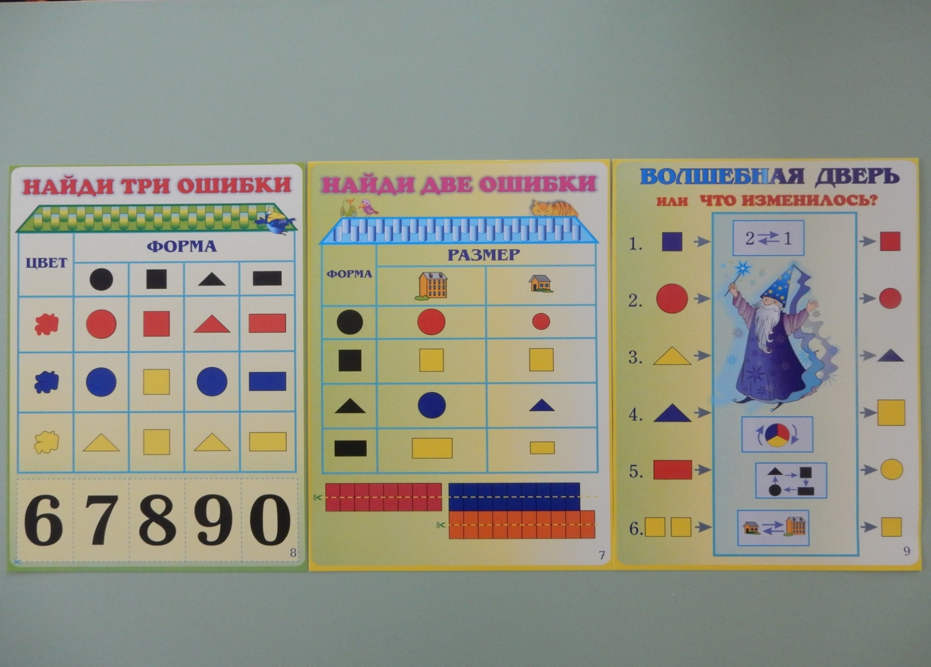

Slide 13
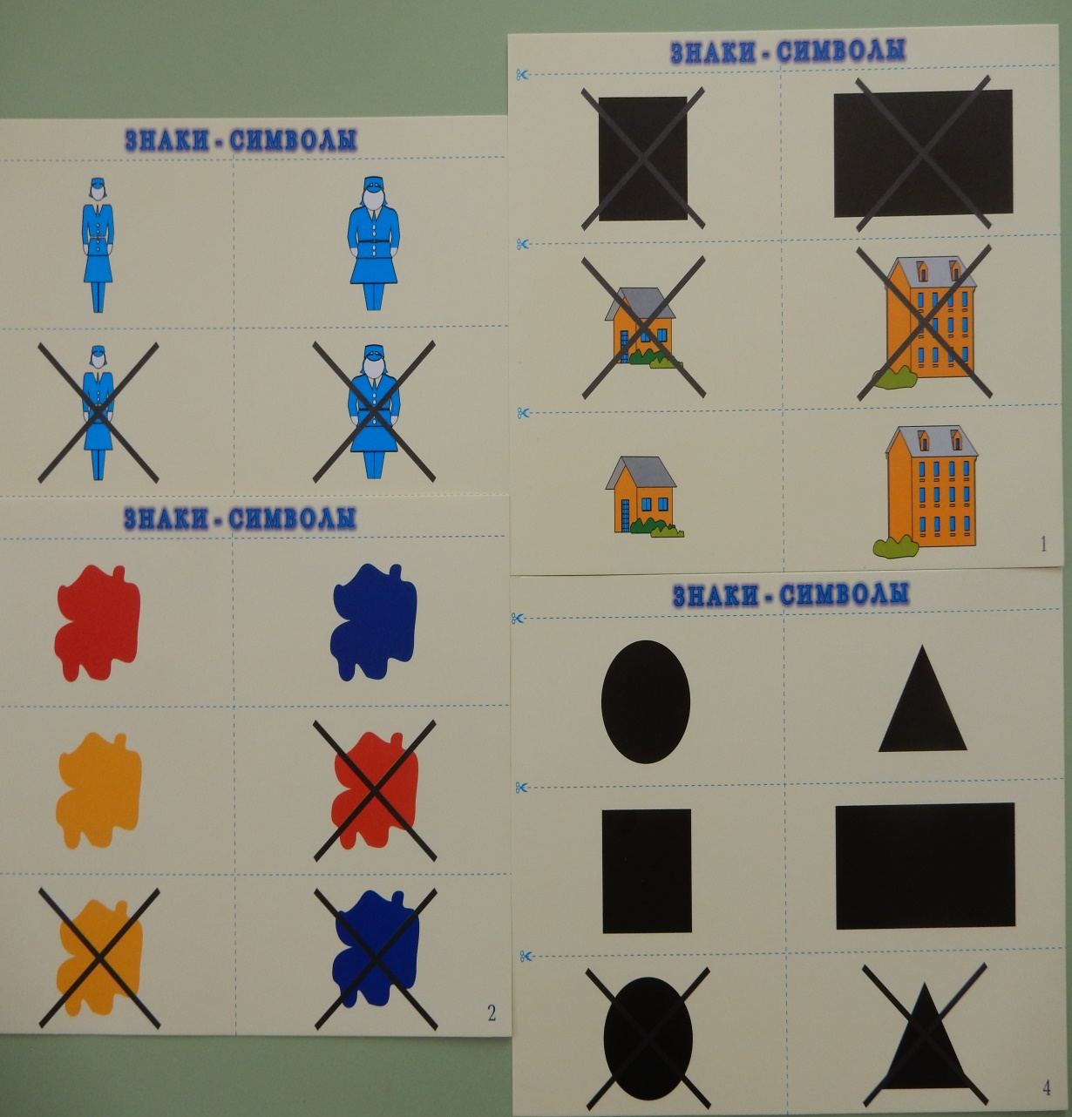
Карточки с отрицанием свойств становятся мостиком к словесно-логическому мышлению.
Усложняем.
Второй набор карточек-отрицаний: те же карточки, но знаки перечёркнуты. Например, перечёркнутая красная клякса означает, что фигурка не красная. А, значит, она может быть жёлтой или синей. Перечёркнутый треугольник означает не треугольную фигурку, а круглую, квадратную или прямоугольную и т.д.

Slide 14
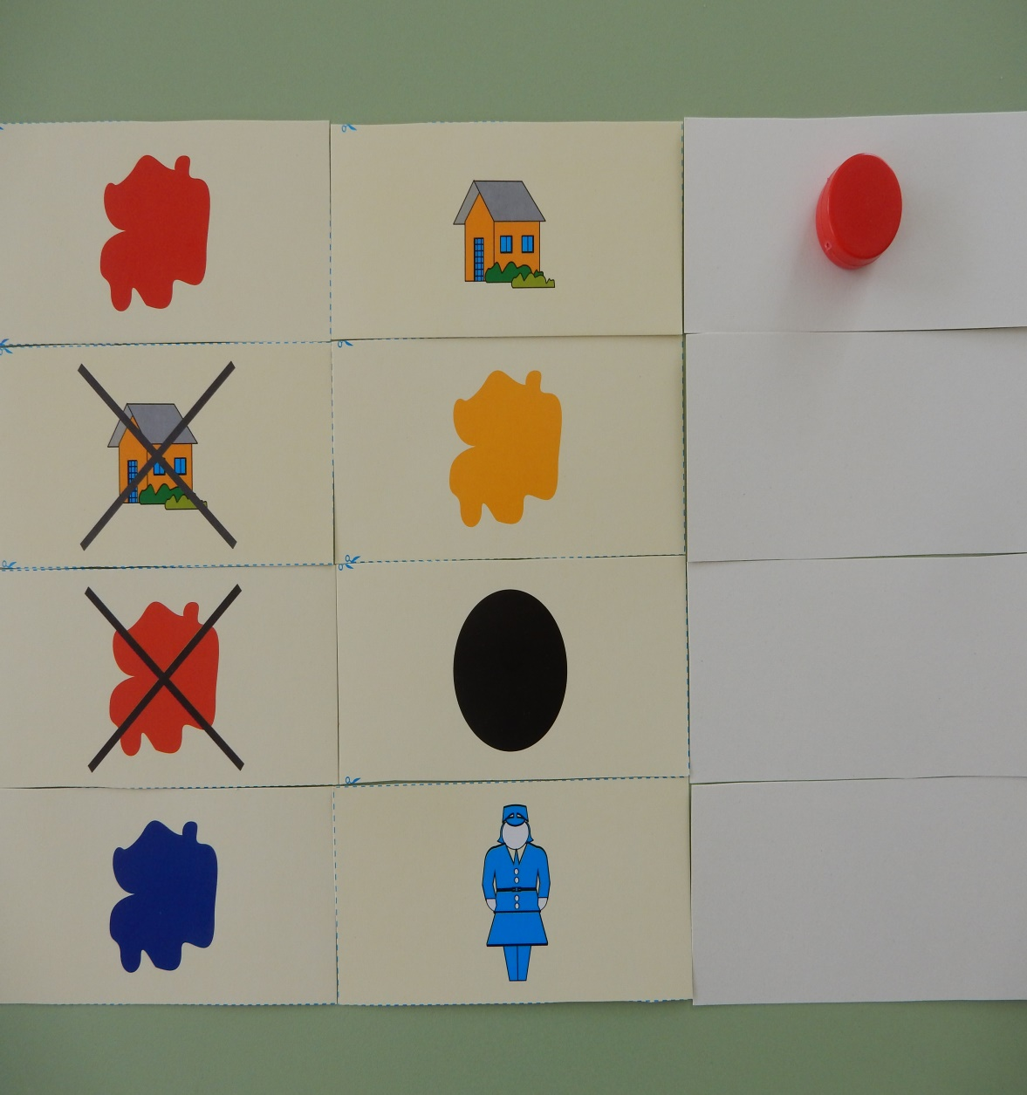
3. «Загадки».
Для этой игры понадобятся карточки-загадки, на которых нарисованы 2 свойства фигуры. В пустое «окошко» ребёнок должен положить подходящую фигуру.
«Цепочка».
Выкладываем цепочку, чтобы рядом были фигуры одинакового цвета и размера, но разной формы (одинакового размера, но разного цвета) и т.д.
5. Все фигуры складываются в мешочек. Попросите ребёнка на ощупь достать все круглые блоки (все большие или все толстые).

Slide 15
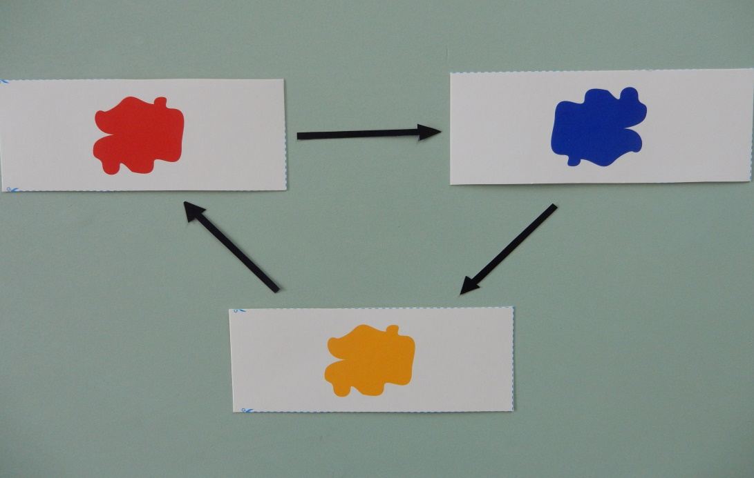
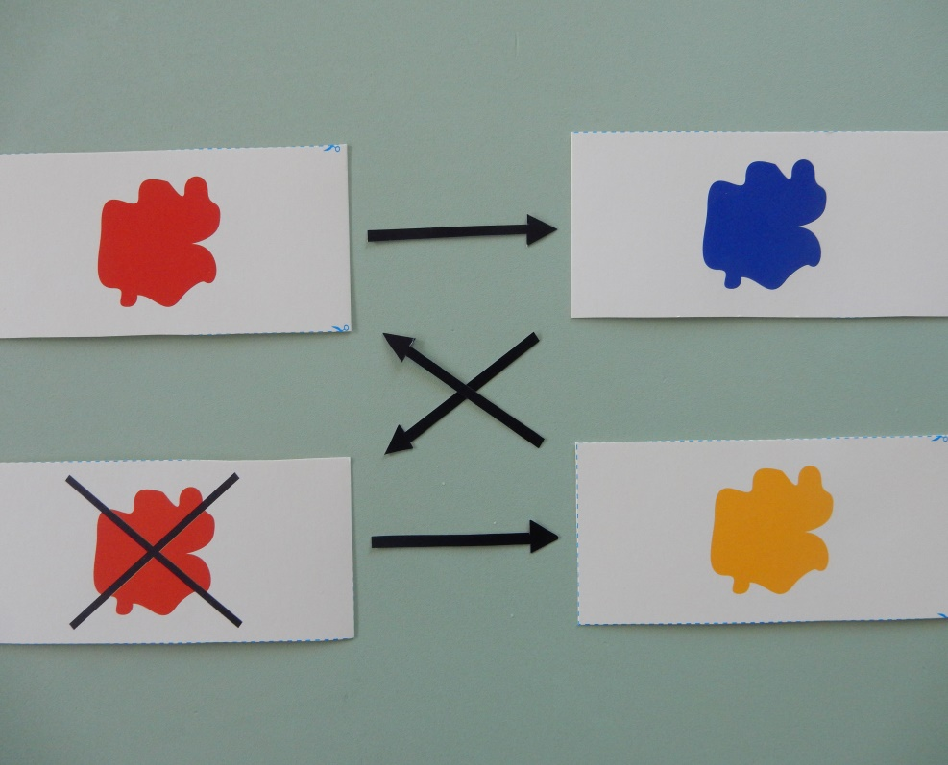
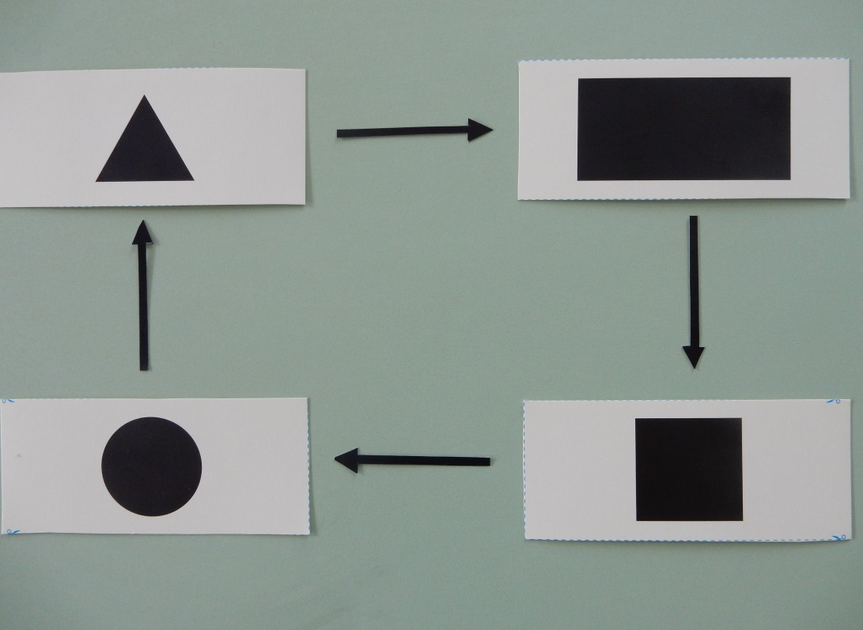
Игры на составление
линейного
алгоритма .

Slide 16
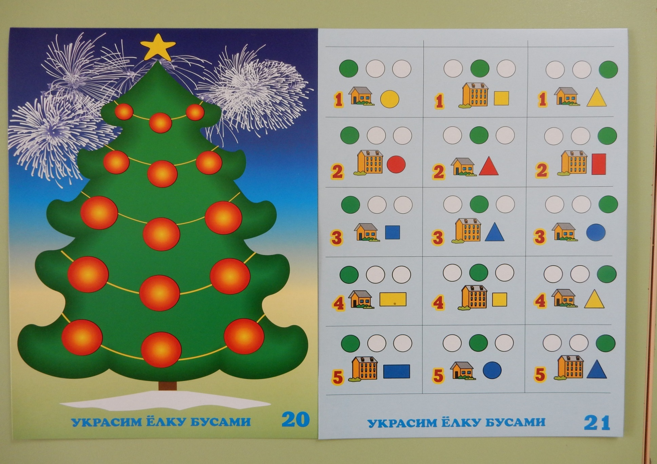
« Украсим ёлку бусами ».

Slide 17
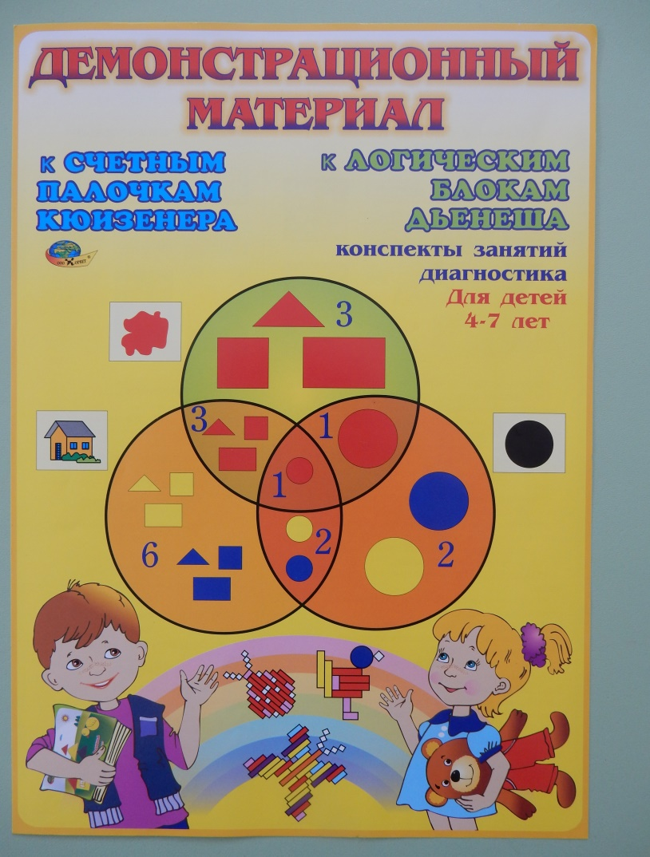
Игры с
обручами.

Slide 18
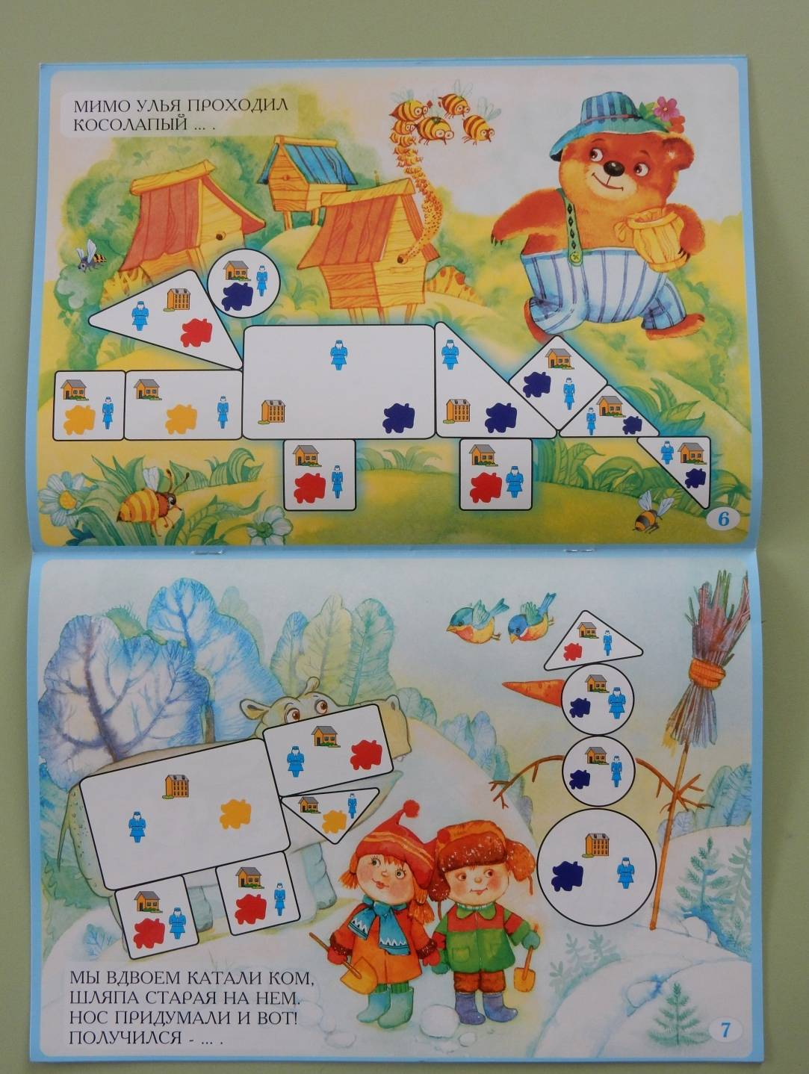
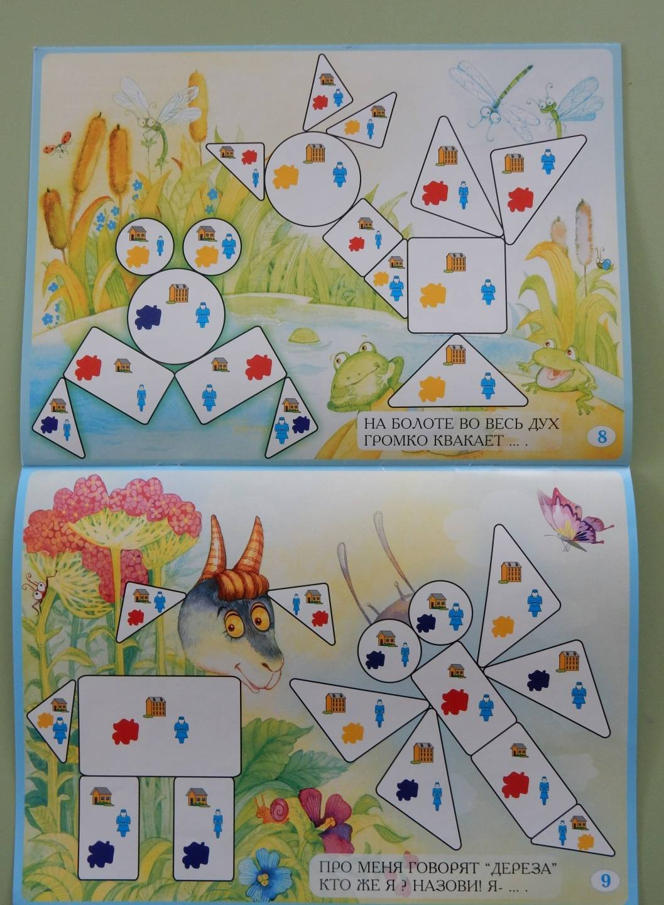
Для среднего возраста (4,5 лет)

Slide 19
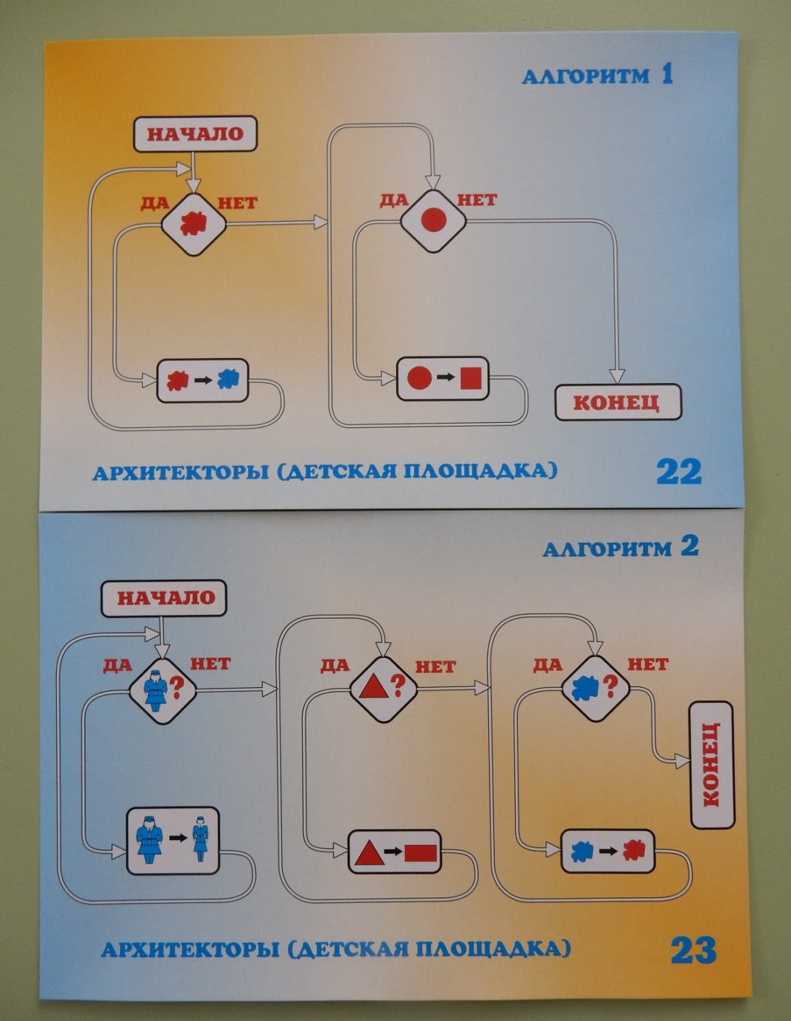
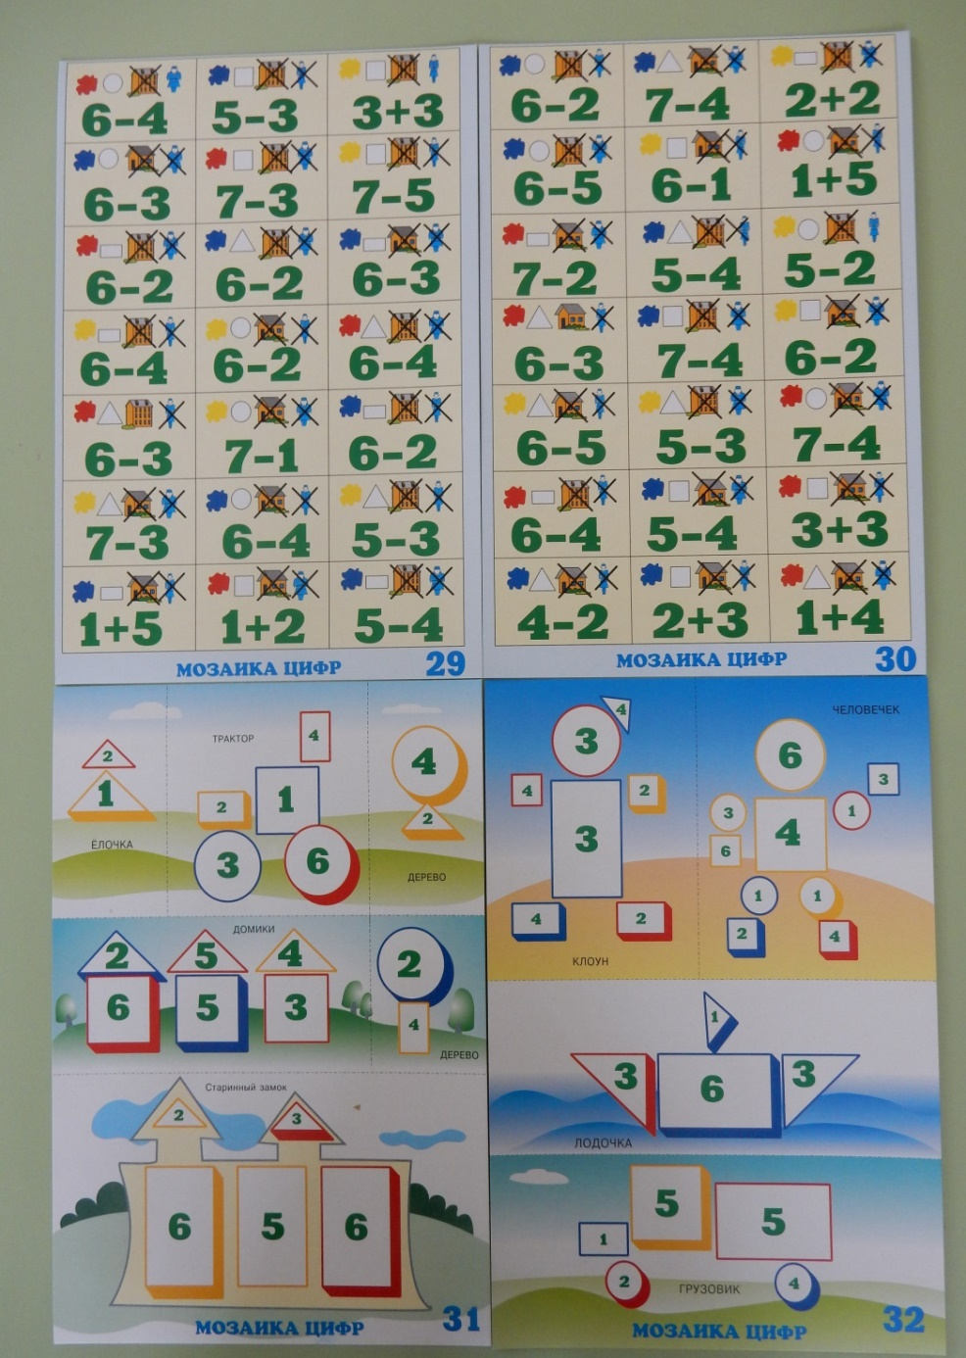
Игры для старшего возраста.

Slide 20
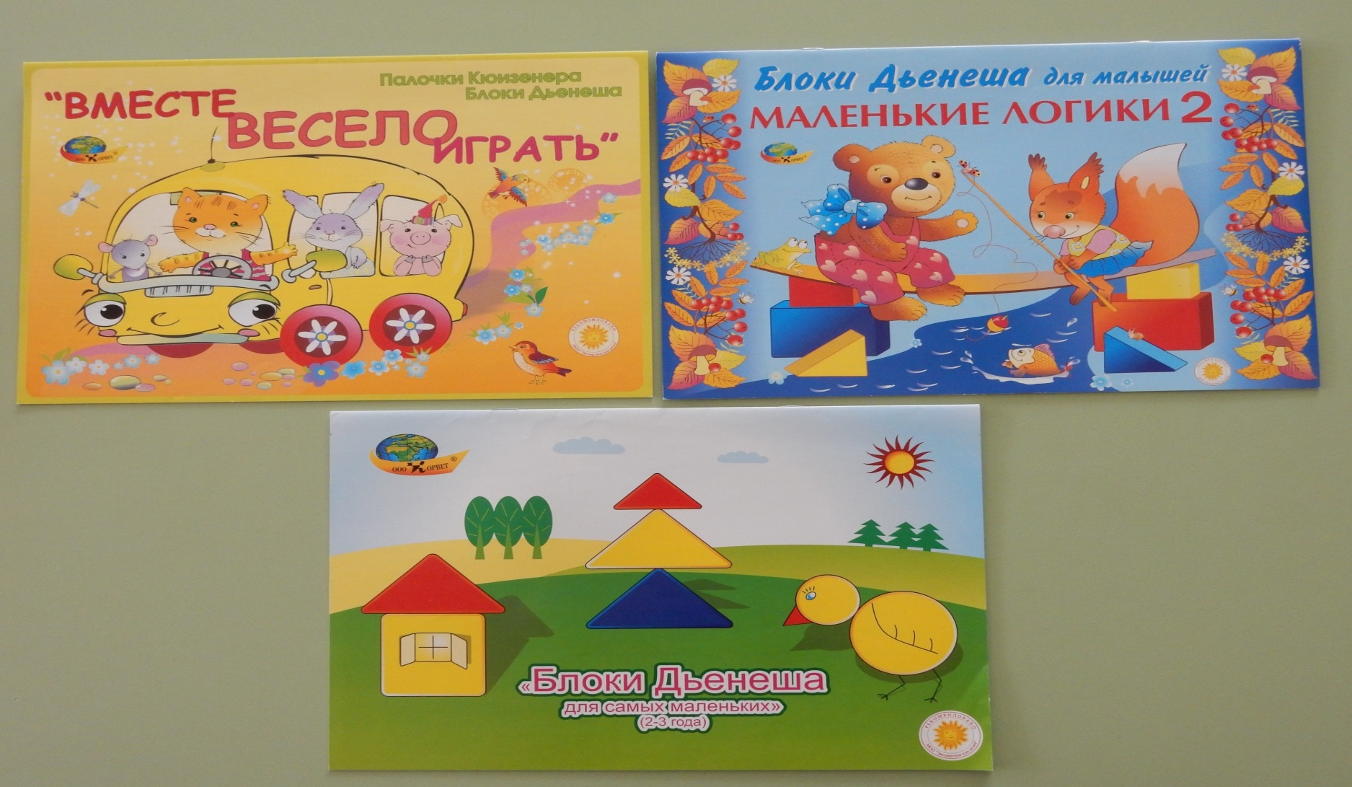
В помощь педагогу.
В помощь педагогу выпущены альбомы со схемами и заданиями по возрастам.
Для малышей «2-3 года».

Slide 21
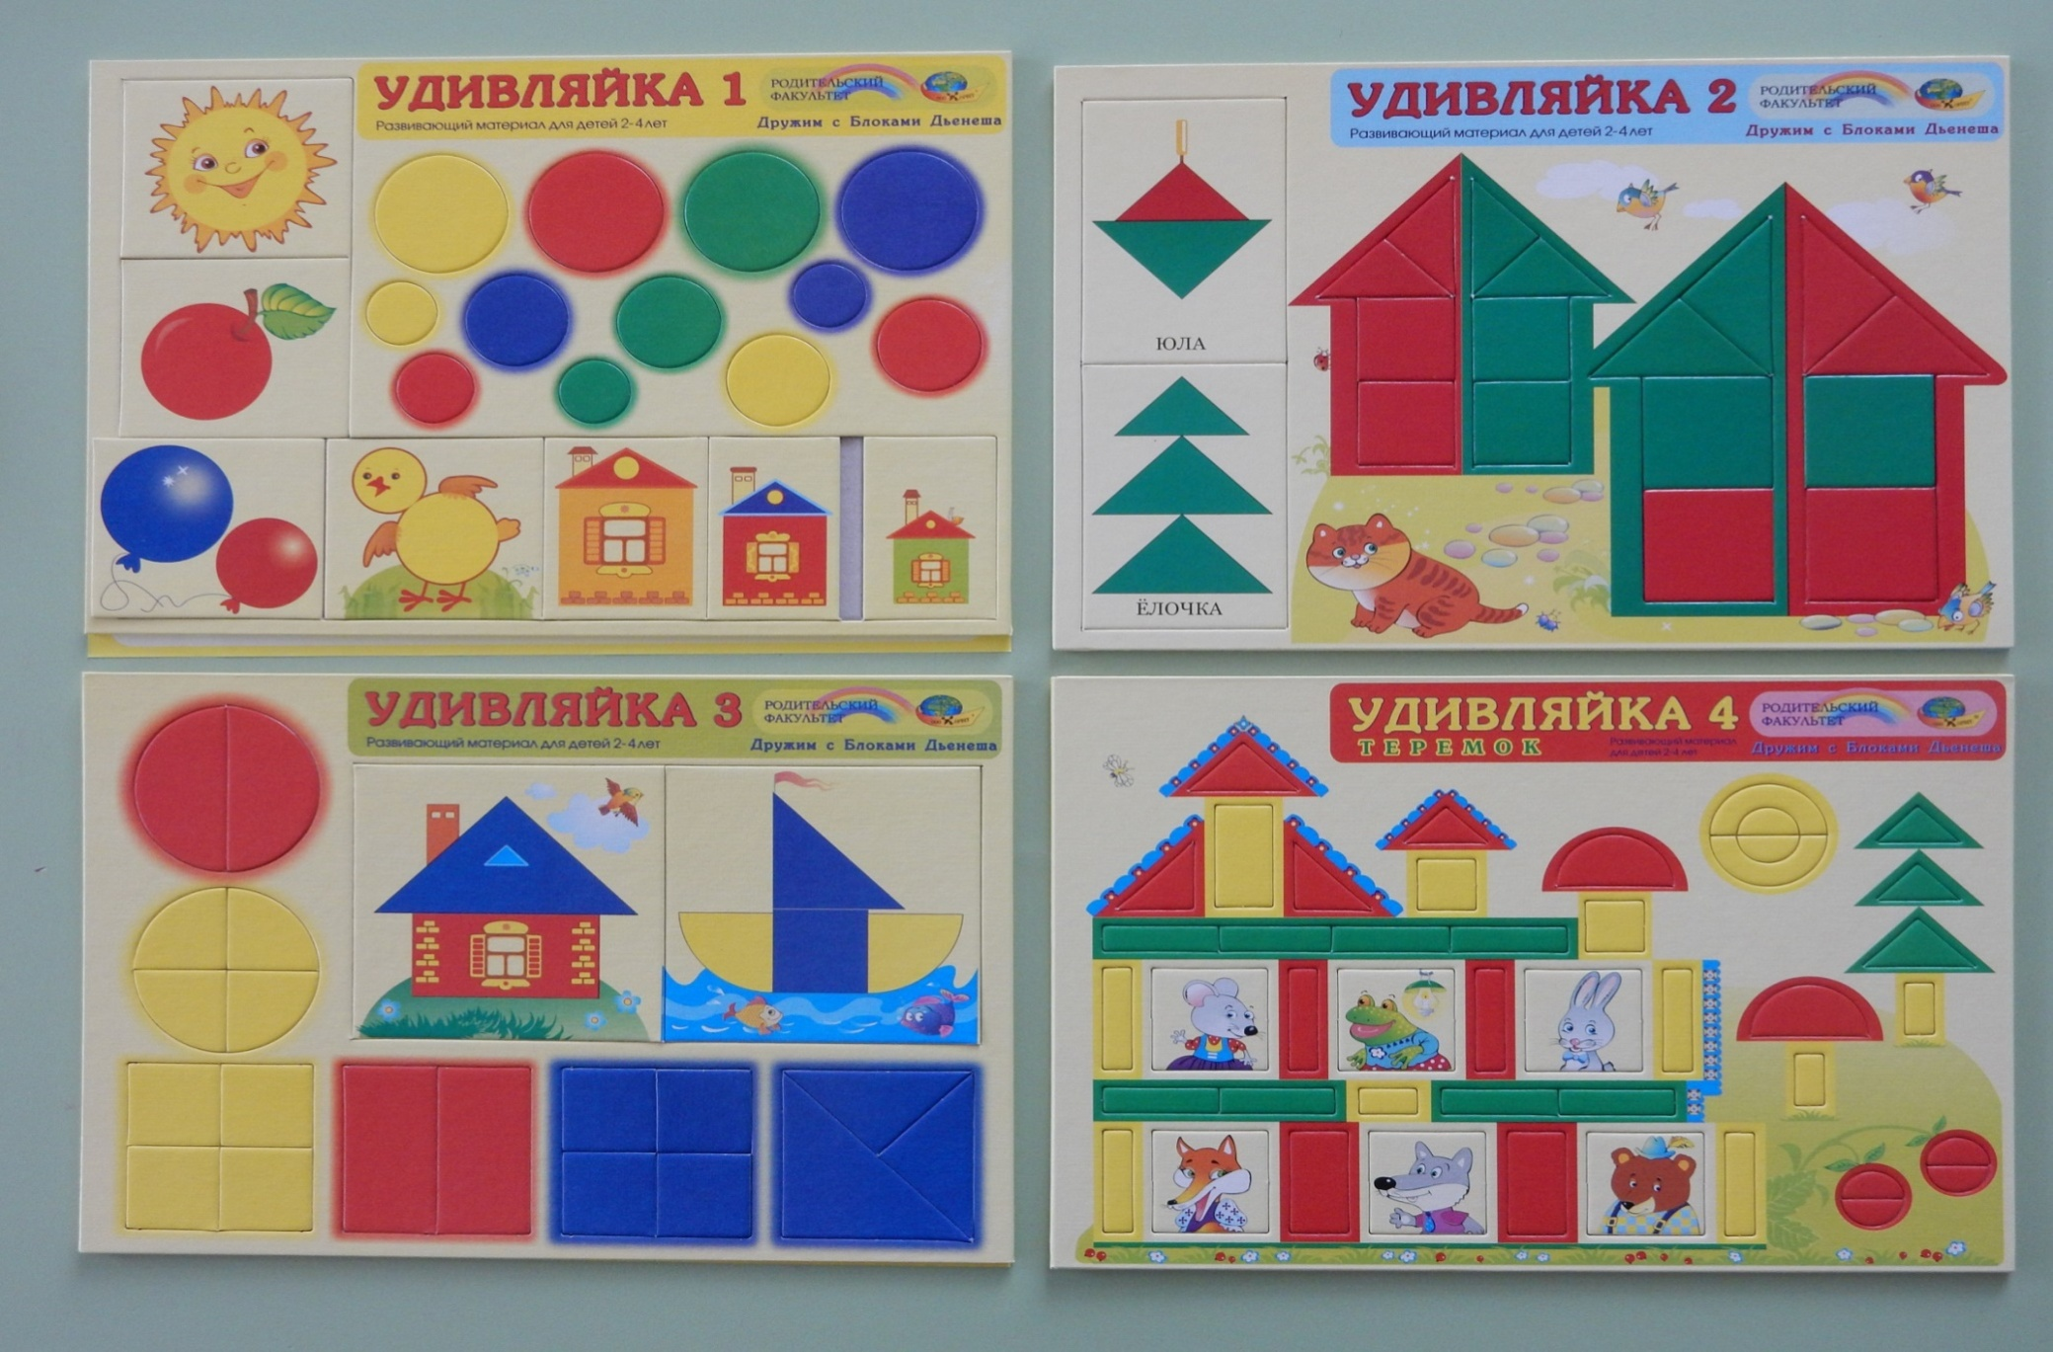
Развивающий материал для детей 2 - 4 лет.

Slide 22
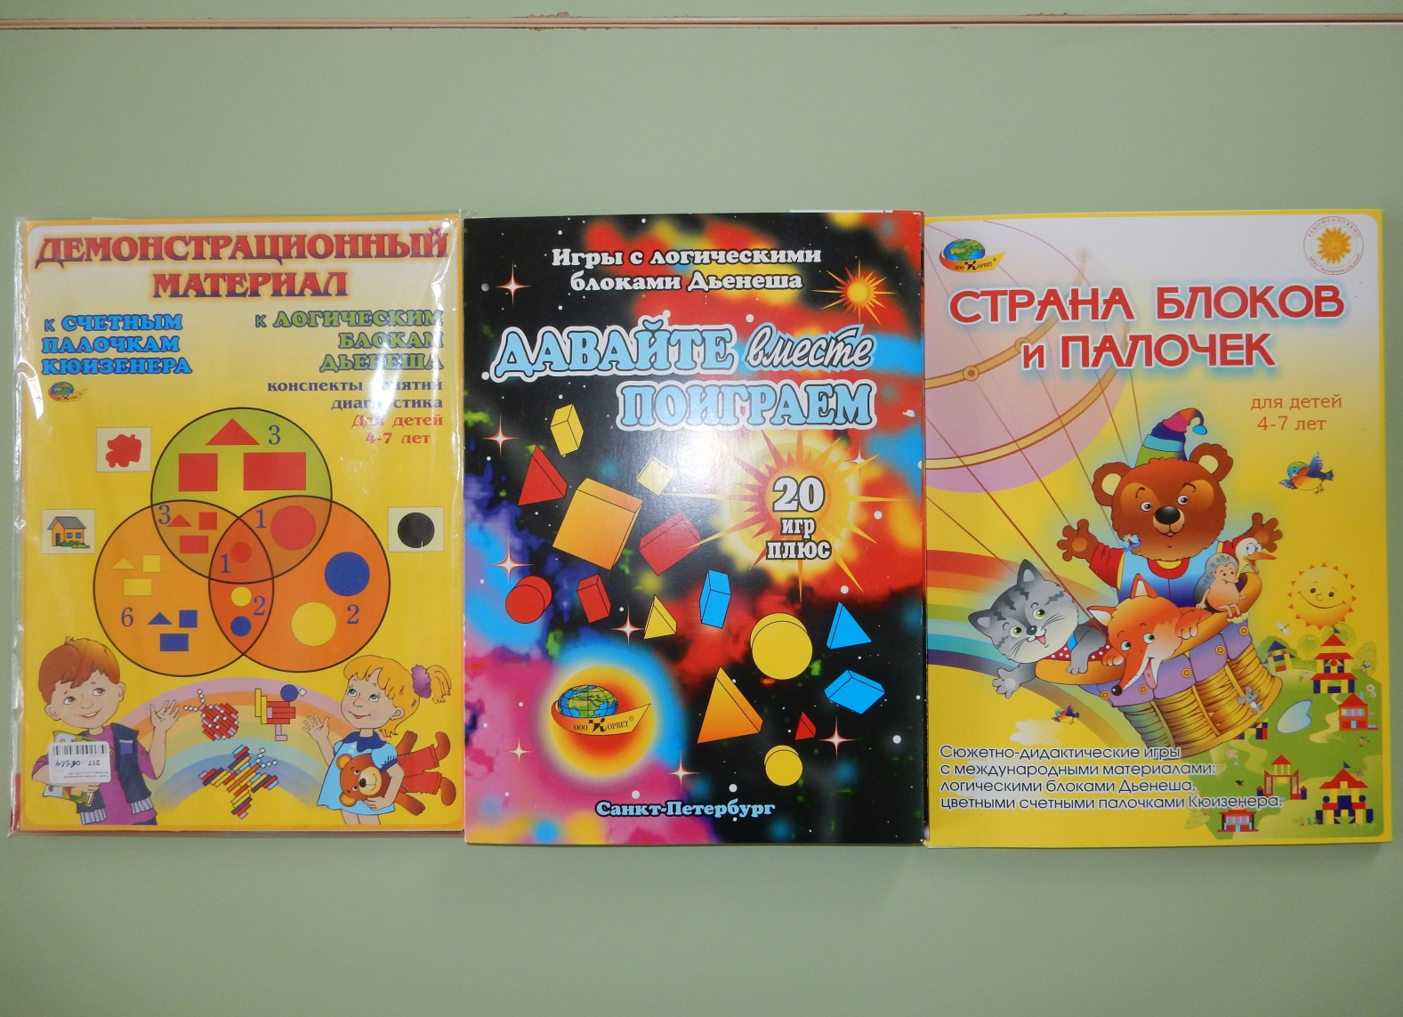
Демонстрационный материал, конспекты занятий,
диагностика для детей 4-7 лет,
сюжетно-
дидакти-
ческие
игры.

